Slide 1
Hur du använder appen för händelserapportering

Slide 2
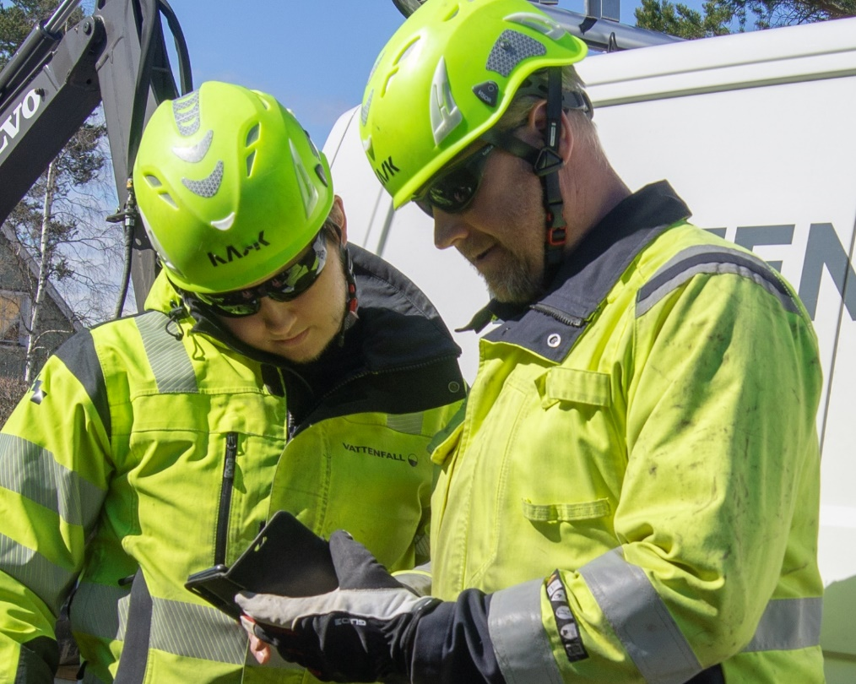
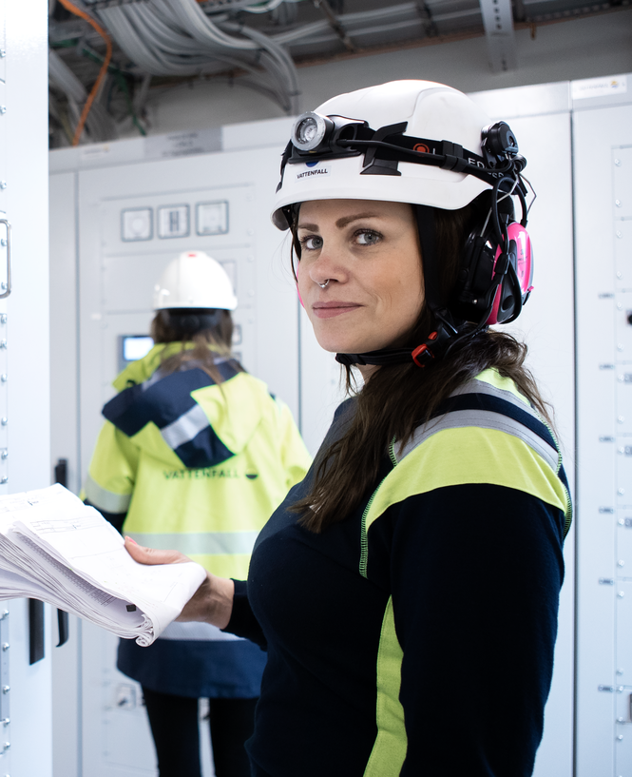
Tillsammans skapar vi Sveriges säkraste arbetsplats!

Slide 3
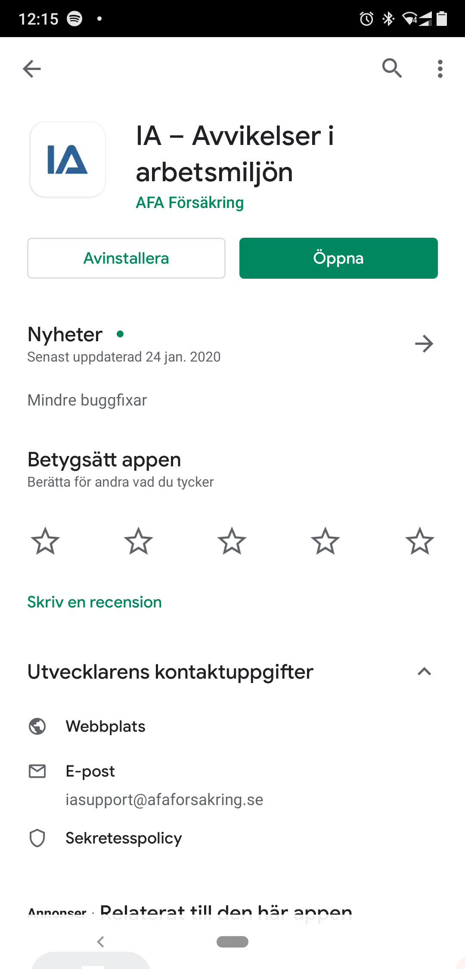
Ta hem appen första gången
Google Play
App Store
För att ladda ned appen IA:
Google Play (android) eller
AppStore (iPhone)
Skriv in AFA försäkring i sökfältet.
Notes:
För att ladda ned appen IA:
Google Play (android) eller
App Store (iPhone)
Skriv in AFA försäkring i sökfältet.

Slide 4
Inloggning
Android
IPhone
Inloggningsuppgifter
Användarnamn: AppkontoServices
Lösenord: Vattenfall2023
Notes:
Inloggningsuppgifter
Användarnamn: AppkontoServices
Lösenord: Vattenfall2018

Slide 5
Inställningar
Android
IPhone
Följande är viktigt att det är rätt ifyllt:
För och efternamn + anställningsenhet/uppdragsenhet.
E-mail: Företags mail
Anställningsenhet: Den enhet som du är anställd åt eller där du har ditt avtal.
Anställningsform: Här finns 7 val
Anställd
Entreprenör
Inhyrd personal
Konsult
Praktikant
Sidoentreprenör
Underentreprenör
GS-L
GS-L
Notes:
Det är av stor vikt att din anställningsenhet skall finnas på två ställen! Att på för och efternamns raden hjälper systemet att hitta rätt
UE Använder samma inloggningsuppgifter.
Skillnaden är att välja Underentrepenör istället för anställd.

Slide 6
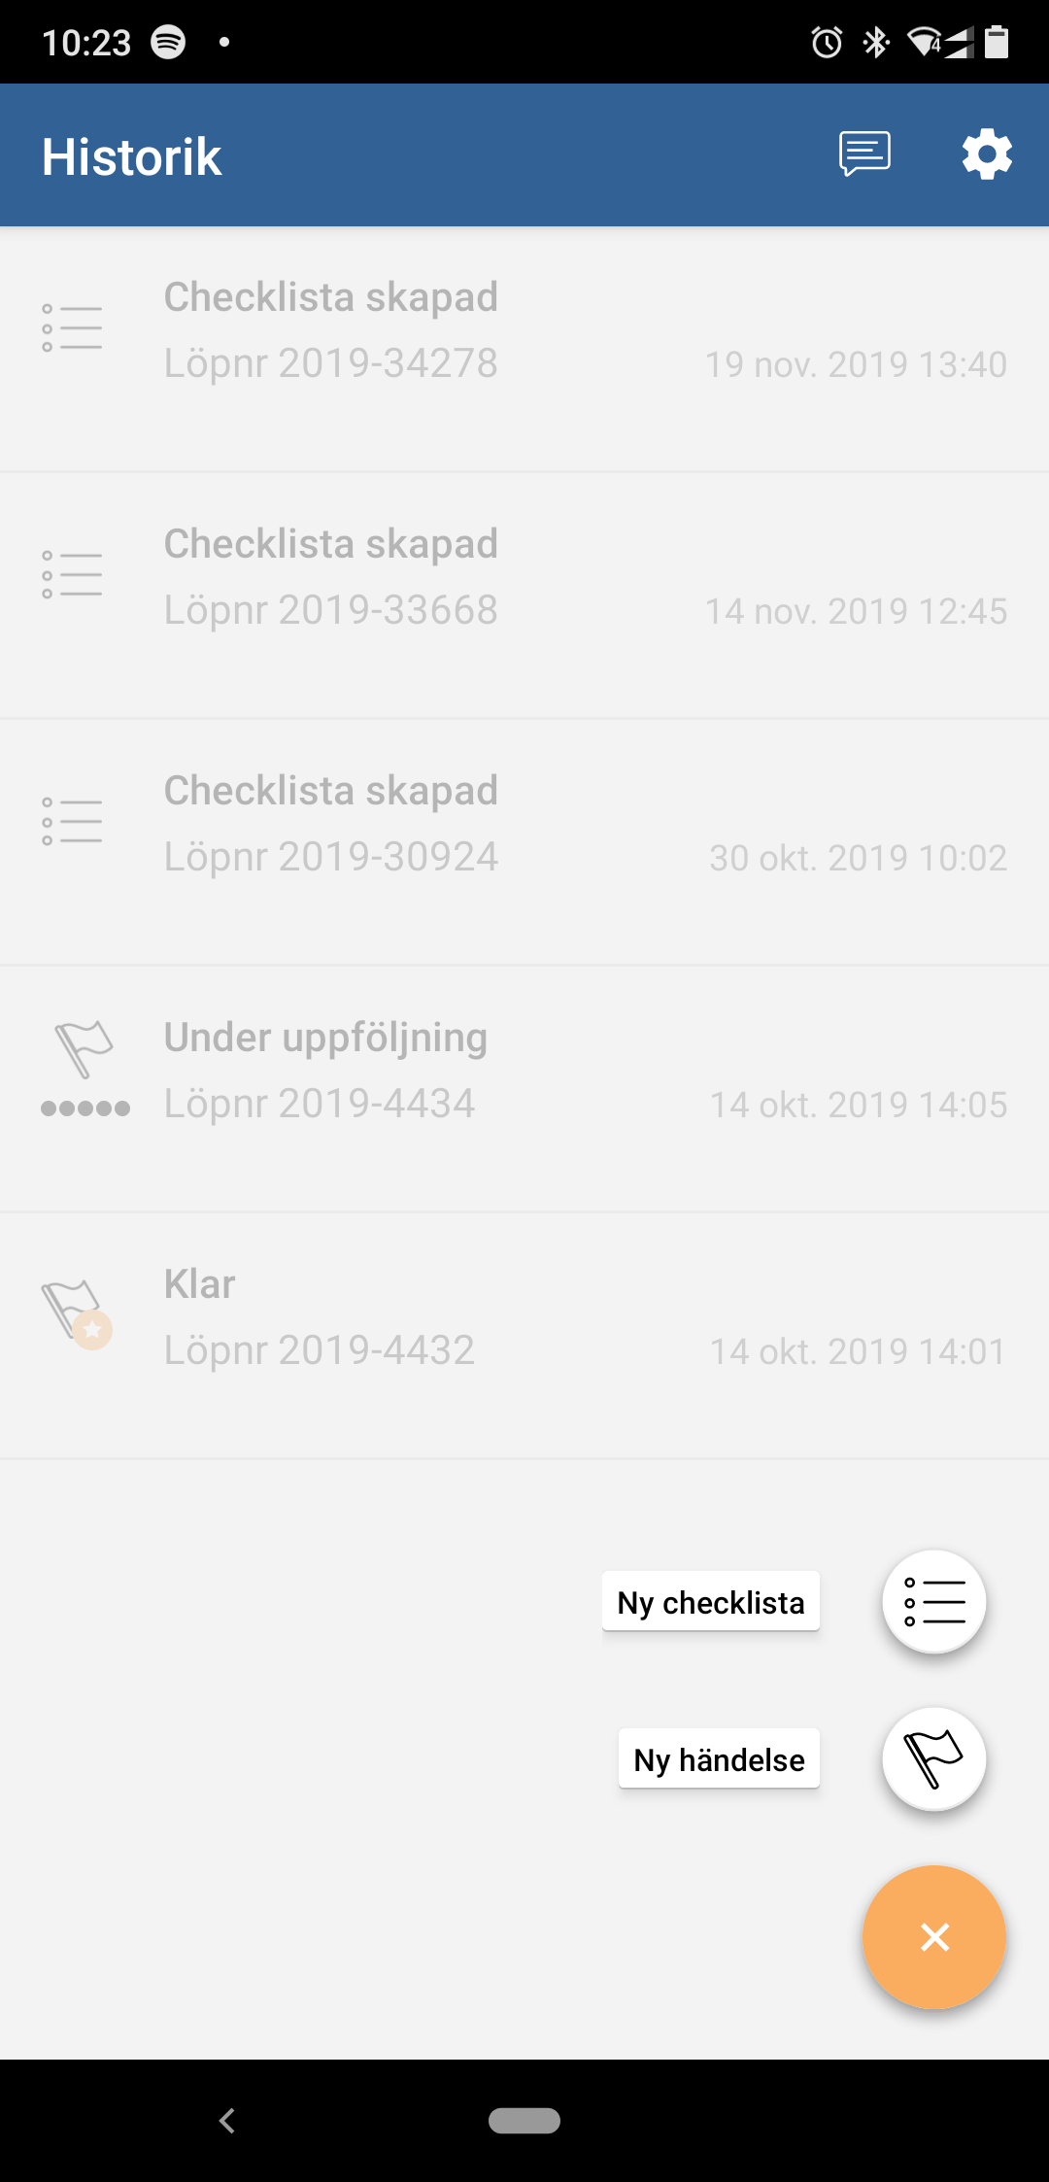
Välj ny händelse
Notes:
Välj Händelse

Slide 7
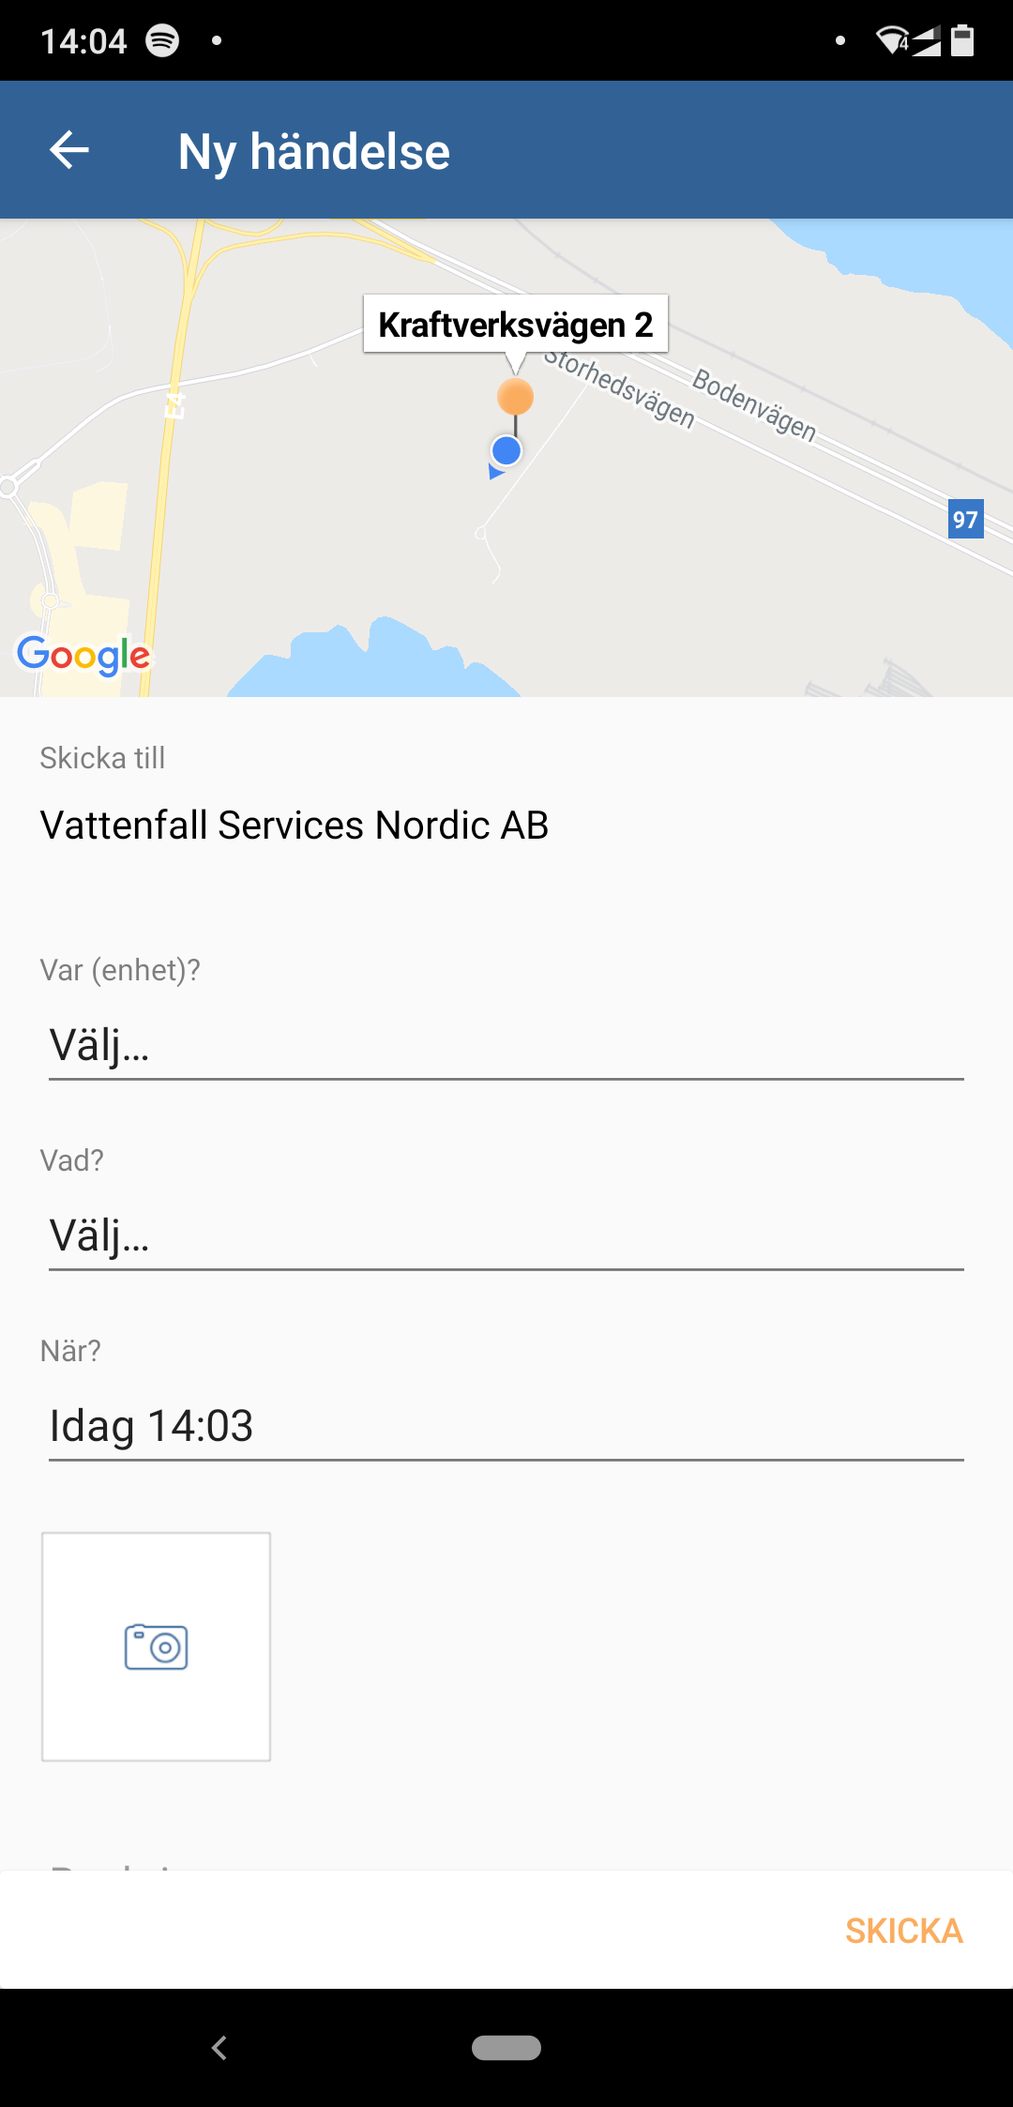
Välj var…..Kund/avtal Ni som är på projekt och som inte
kopplat mot kundspecifikt projekt,
bör då välja "Internt VSN." Ni ska specificera detta lite på
raden för "beskriv” som kommer lite
längre ned i listan.
Här ska du INTE välja din anställningsenhet
Notes:
Var noga med att välja rätt kund/avtal…..
Här kan du INTE välja din egna avdelning.
Ni som är på projekt och som inte jobbar mot kundspecifikt projekt, bör då välja VS annan händelseplats. Ni bör specificera detta lite på raden för "beskriv"

Slide 8
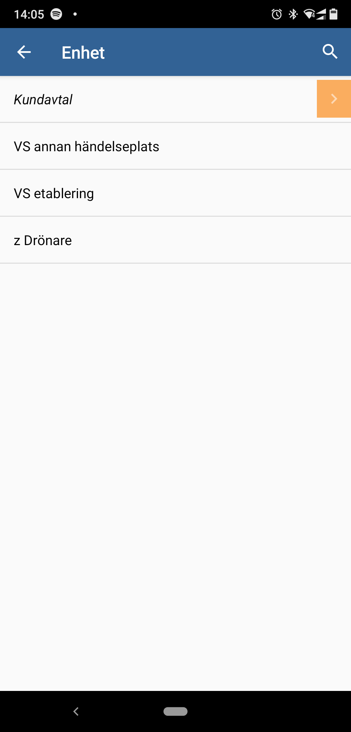
Tänk vilken anläggning du jobbar på
eller vilket avtal du jobbar med!

Slide 9
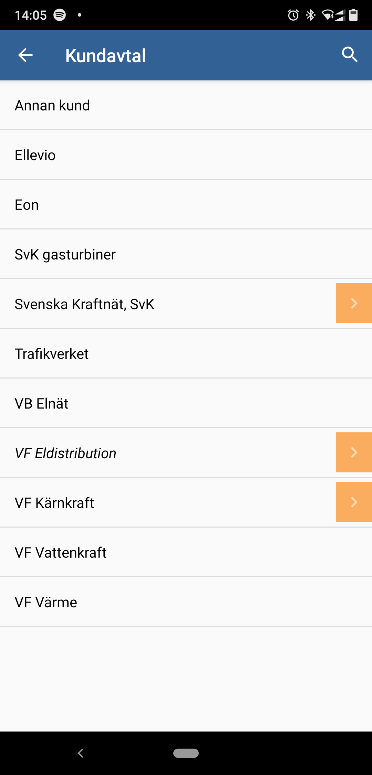
Kund
T.ex. VF Eldistribution

Slide 10
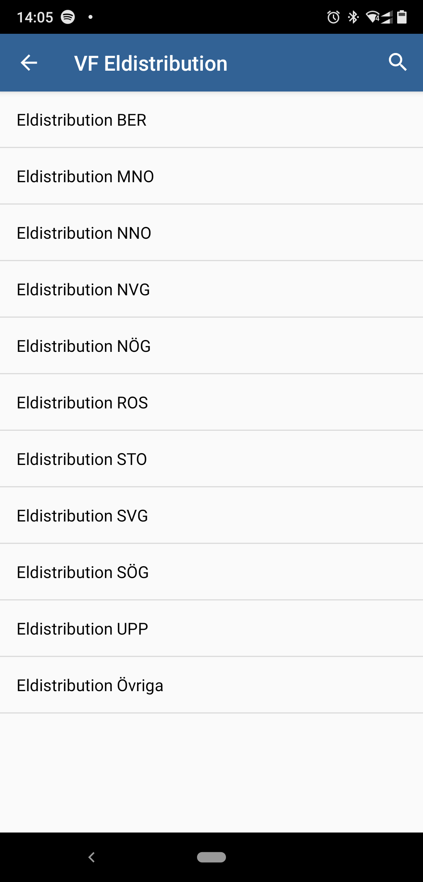
Välj avtalsområde.
T.ex i detta fall Eldist NNO
Notes:
I detta fall så väljer vi Eldistribution NNO

Slide 11
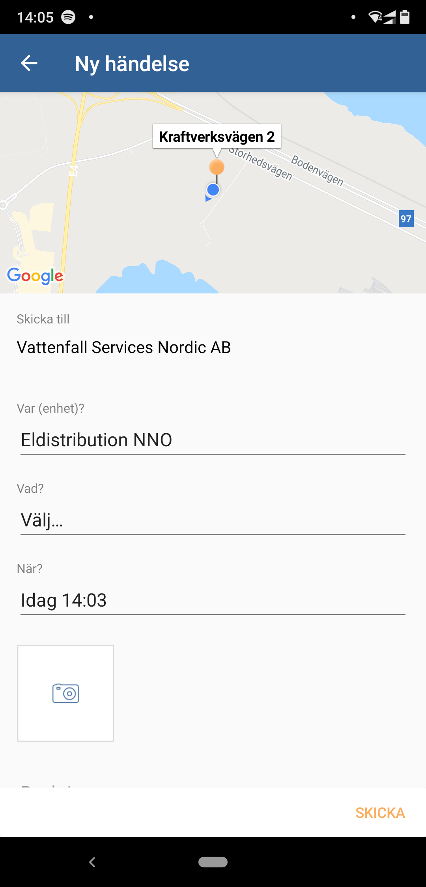
Välj typ av händelse
Notes:
I nästa fält ska vi välja VAD har hänt.

Slide 12
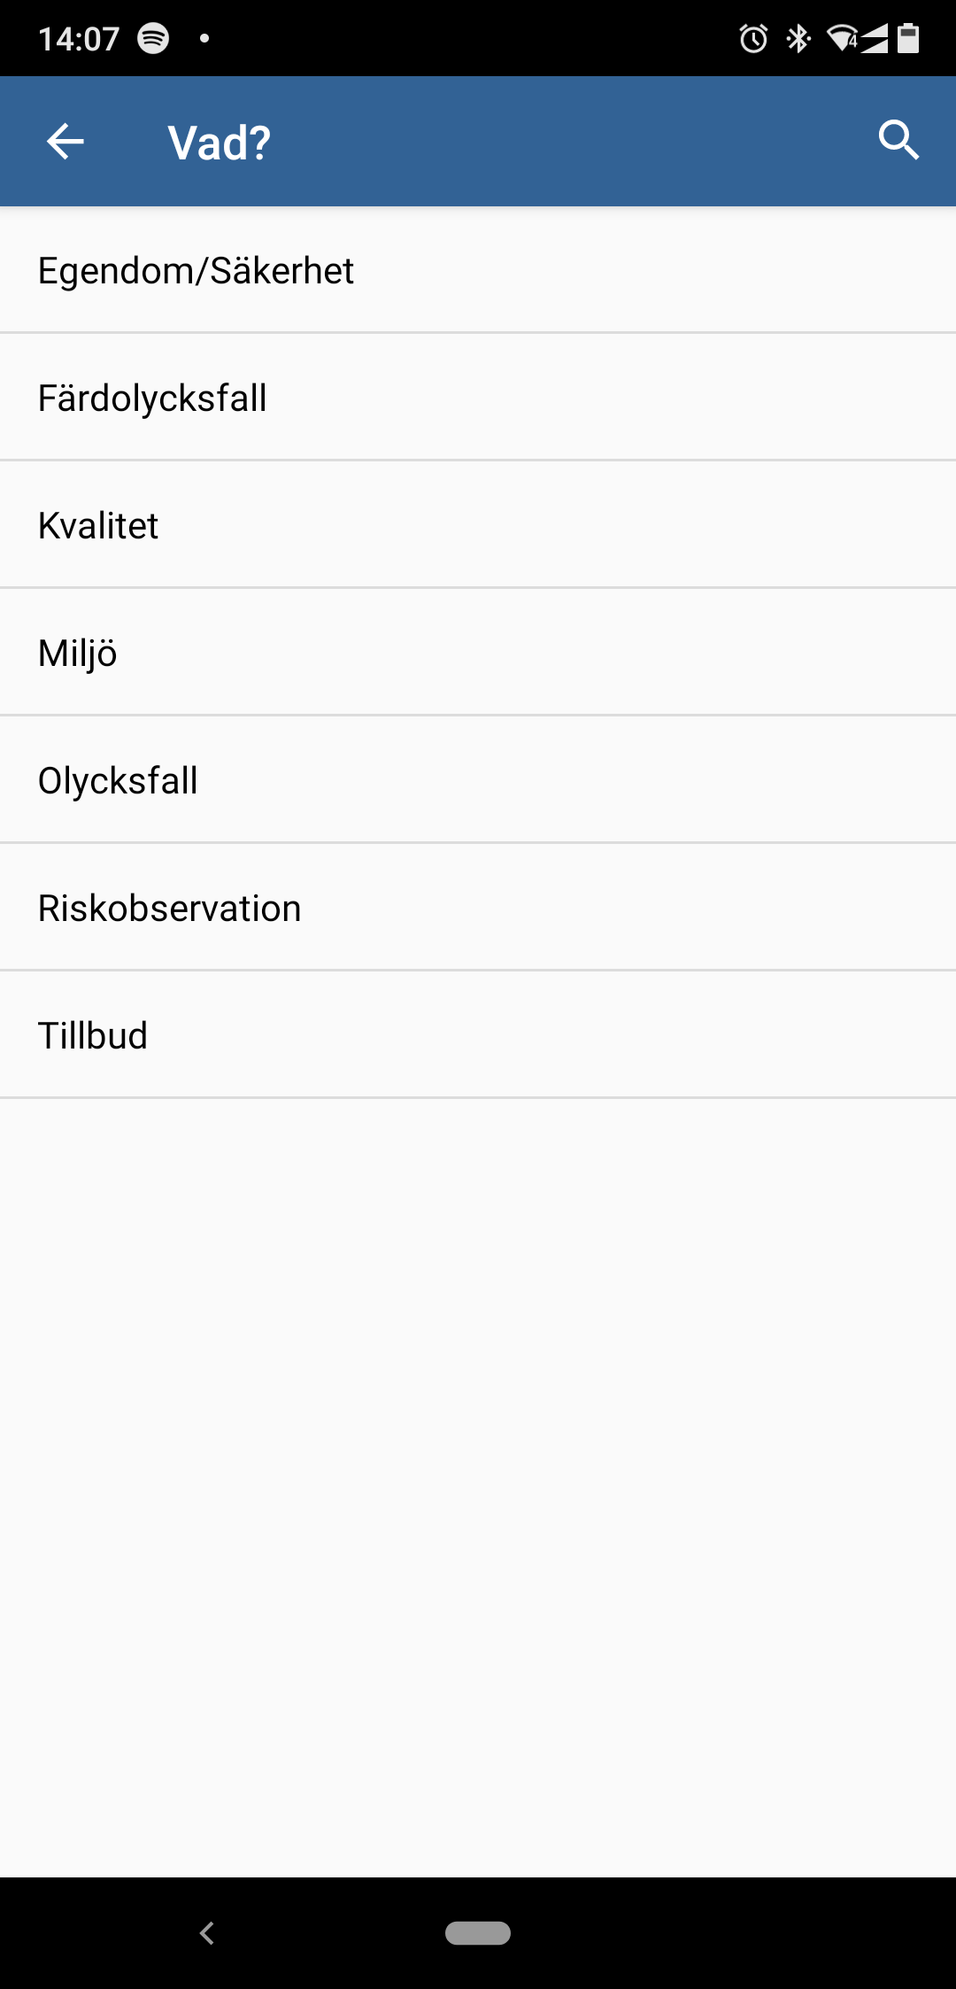
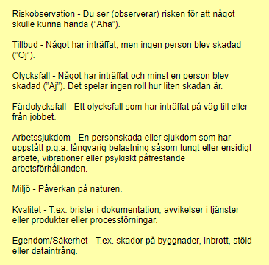
T.ex. i detta fall väljer vi Riskobservation
Notes:
Just i detta exempel har man valt riskobservation.
Här bör man tänka följande:
”Aha” Du ser (observerar) risken för att något skulle kunna hända = Riskobservation
”Oj” Något har inträffat, men ingen person kom till skada. = Tillbud
”Aj” Något har inträffat och minst en person blev skadad. Spelar ingen roll hur liten skadan är. = Olycksfall
En olycka som har inträffat på väg till eller från jobbet. = Färdolycksfall
En personskada eller sjukdom som har uppstått p.g.a. långvarig belastning såsom tung eller ensidigt arbete, vibrationer, eller psykiskt påfrestande arbetsförhållanden. = Arbetsjukdom
Påverkan på naturen. P.g.a av utsläpp av så väl som T.ex. vätskor eller gas = Miljö
Brister av dokumentation, avvikelser i tjänster eller produkter eller processtörningar. = Kvallitet
Skador på byggnader, inbrott, stöld eller dataintrång = Egendom/Säkerhet

Slide 13
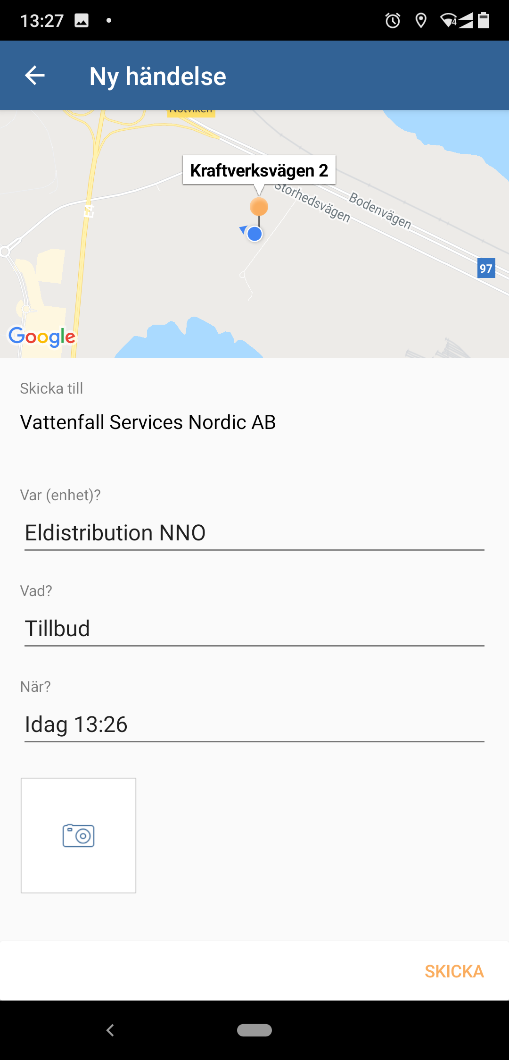
Riskobservation
Idag 14:03
Idag 14:03
Notes:
När vi sedan

Slide 14
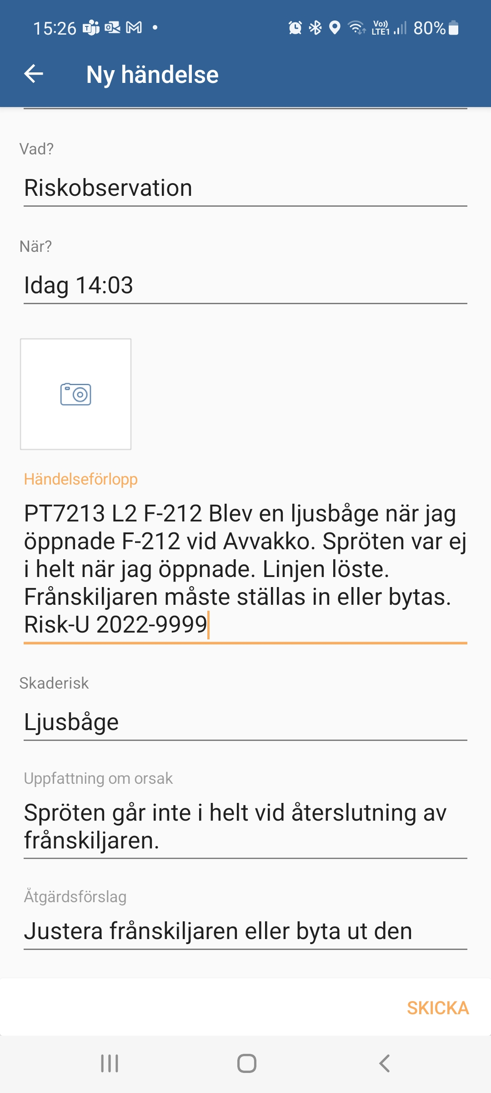
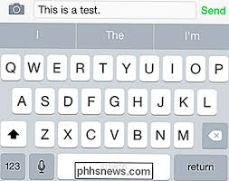
Littera samt löpnr Risk-U/personlig checklista vid allvarliga tillbud & olycksfall.
Möjligheten att prata in text finns om man använder telefonens mikrofon/diktafon.
Man kan få redigera till en början innan telefonen lär sig ”språket”
Välj…
T.ex. Annläggningsnummer,
(KSxxxx eller NSxxxxx), maskinnummer, mm.
Notes:
Händelseförlopp.
Som i detta exempel.
Littera: PT7213 L2 F-212. Händelseförlopp: Vart en ljusbåge när jag öppnade F-212 vid Avakko. Spröten var ej i helt när jag öppnade. Linjen löste.

Slide 15
Idag 14:03
Välj…
Notes:
Vi har nu skrivit in händelseförloppet och utifrån det vi har valt på VAD? Riskobservation och skrivit i Händelseförlopp ska vi välja skaderisk.

Slide 16
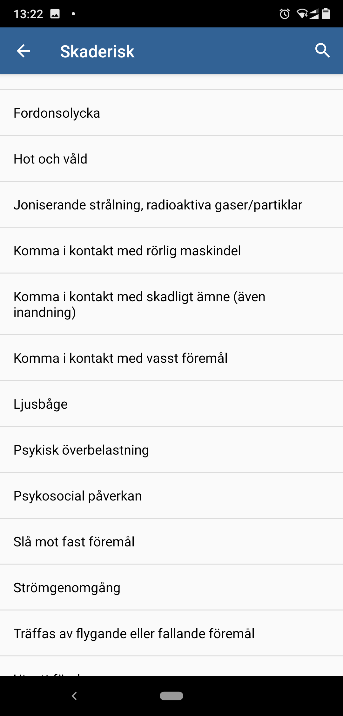
Här väljer vi det som bäst stämmer
överens med det vi har beskrivit i händelseförlopp. I detta fall Ljusbåge.
Notes:
Som beskrivningen visar tidigare så
blev det en ljusbåge!
Så vi väljer Ljusbåge.

Slide 17
Uppfattning om orsak skrivs här
Notes:
Här är det viktigt att vi fyller i en uppfattning till orsak. Du kanske inte kan avgöra hela orsaken men delar av orsaken är bättre än inget.
Spröten går inte i helt vid slutning av frånskiljaren.

Slide 18
Förslag till åtgärd skrivs här.
Notes:
Du kanske har en bra lösning på problemet. För du som tekniker och är ute i fält har många gånger bättre kunskap om hur man kan åtgärda problemet.
Justera frånskiljaren eller byt ut den.

Slide 19
Var!
Summering
Vad!
Viktigt vid Rapportering
VAR Se till att rätt kund är ifyllt
VAD Rätt typ av händelse (Aha, Oj, Aj mm)
Littera skrivs in i händelseförlopp.
T.ex. Annläggningsnummer,
(KSxxxx eller NSxxxxx), Maskin nummer med mera. Avsluta med löpnummer från Risk-U/Personligt checklista vid allvarliga tillbud eller Olycka.
Orsak samt Åtgärd skall alltid fyllas i.
Littera och händelse!
Avslut löpnr Risk-U
Skaderisk!
Uppfattning om orsak!
Förslag till åtgärd!
Glöm inte att skicka
Notes:
Summering
VAR Se till att rätt kund är ifyllt
VAD Rätt typ av händelse (Aha, Oj, Aj mm)
Littera skrivs in i händelseförlopp.
T.ex. Annläggningsnummer,
(KSxxxx eller NSxxxxx), eller Maskin nummer mm.
Orsak samt Åtgärd skall alltid fyllas i.
Så då har vi fyllt i den och nu är det bara att skicka iväg den

Slide 20
Har du frågor eller vill veta mer kring “Händelserapportering”
Kontakta Christer Espling 073-803 94 81 christer1.espling@vattenfall.com
eller någon annan inom HSSEQ Services Nordic

